Slide 1

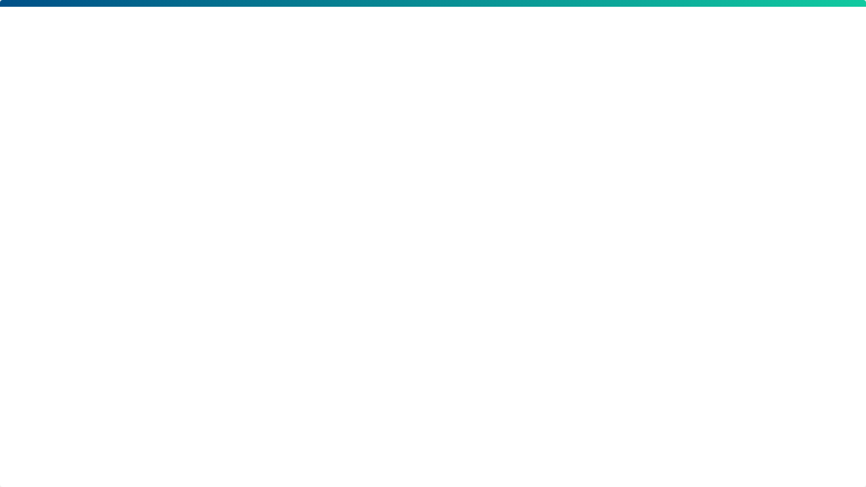
Análisis de Modelos de Clasificación
Guía de Aprendizaje: Taller Analítica - 3° Semestre
Diego Vergara | Carrera: TNS Informática y Data Science
CFT de Los Ríos

Slide 2
I. Diagnóstico Técnico y Preprocesamiento
Resolución del error de conversión de tipos en Scikit-Learn

Slide 3
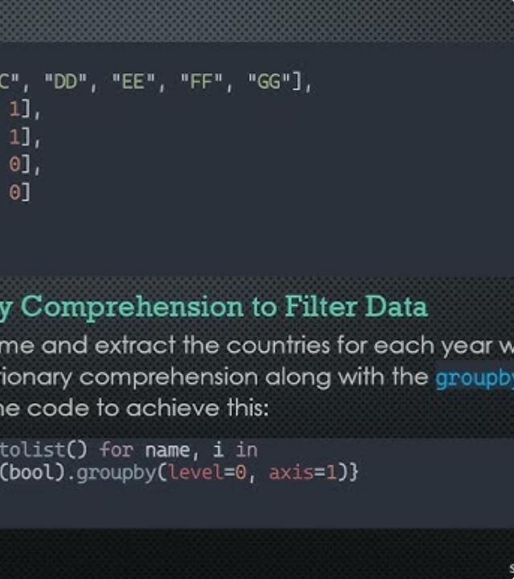

Desafío: ValueError
Problema: El algoritmo solo procesa números, pero los datos de 'Duración' incluían texto como "40 min".
Solución: Se aplicó una expresión regular para limpiar la columna y extraer solo el valor numérico (float).

Slide 4
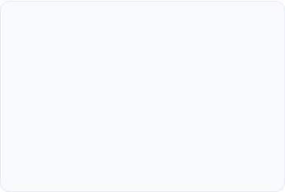
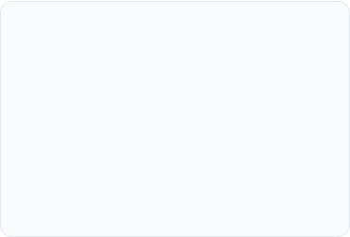
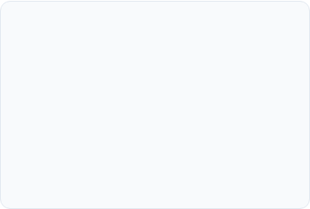



Glosario de Términos (I)
Clasificación
Nodo Raíz
Índice de Gini
Categorización de datos en grupos definidos (ej: Película vs Serie).
El punto de partida de la decisión basado en la variable más importante.
Cálculo de la "impureza" de un nodo. El objetivo es llegar a 0.0.

Slide 5



Glosario de Términos (II)
Características
Overfitting
Poda (Pruning)
Las variables o "features" que el modelo usa para aprender (ej: Año).
Cuando el modelo se "memoriza" los datos y no sabe predecir nuevos casos.
Reducción del tamaño del árbol para evitar el sobreajuste y mejorar precisión.

Slide 6
II. Análisis: Caso de Estudio Netflix
Diferenciando Películas de Series mediante Machine Learning

Slide 7


Lógica de Clasificación
Nodo Raíz: Se usó la variable "Duración" con un corte en 10.5.
Diferenciador: Las series (≤10.5 temporadas) vs Películas (>10.5 minutos).
Predicción: Una película de 1980 se iría por la izquierda del árbol al ser menor que el corte de año (2017.5).

Slide 8
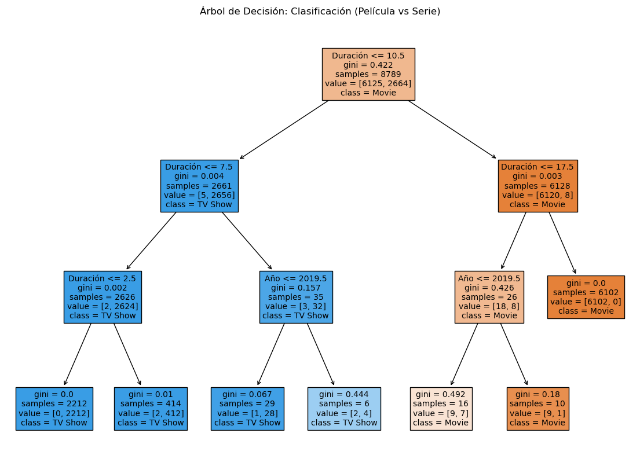

Slide 9
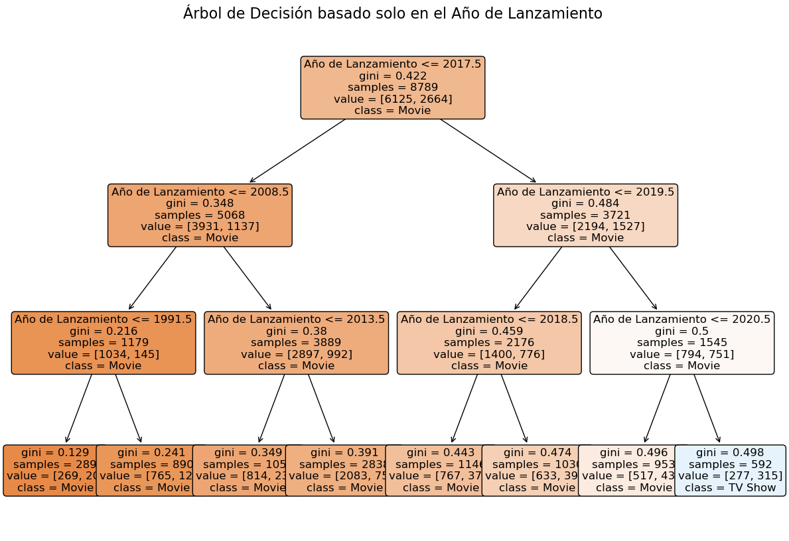

Slide 10
Reflexión: ¿Por qué números?
100%
Transformación de Texto a Número
Los algoritmos son matemáticos puros. No entienden semántica, sino magnitudes. Convertir "Movie" a 0 y "TV Show" a 1 permite calcular la impureza (Gini) y los cortes estadísticos necesarios para la división del árbol.
Lógica Matemática

Slide 11
III. Predicción de Comportamiento
Modelo de Pago de Suscripción y Retención de Clientes

Slide 12
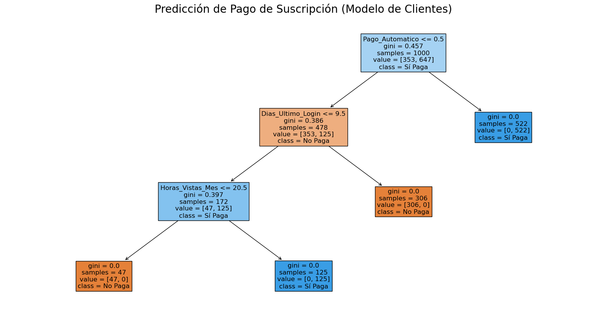

Slide 13
Predicción de Pago de Clientes
Variable Crítica: El Pago Automático es el factor determinante. Si está activo, el Gini es 0.0 (Pureza Total).
Engagement: Si no hay pago automático, se evalúan las "Horas Vistas al Mes" (Umbral de 20.5 horas).
Recencia: Los días desde el último login (≤ 9.5) ayudan a filtrar clientes con riesgo de impago o abandono.
Resultado: El modelo permite predecir con alta certeza la categoría "Si Paga" o "No Paga".

Slide 14
Contexto Real: Variables de Churn
Categoría de Variable | Ejemplos de Características (Features) | Impacto en Predicción
Comportamiento | Frecuencia de uso, recencia, tiempo total. | Alto (Indica compromiso)
Pagos | Método de pago, historial de morosidad. | Crítico (Factibilidad de cobro)
Experiencia | Errores técnicos, soporte al cliente. | Medio (Satisfacción)
Perfil | Antigüedad del cliente, dispositivos. | Bajo (Segmentación)

Slide 15
¿Preguntas o Dudas?
Análisis de Árboles de Decisión Finalizado
Diego Vergara | CFT de Los Ríos
Módulo: Taller Analítica - Unidad 2

Slide 16


Image Sources
https://i.ytimg.com/vi/S5xvSTKKC08/hq720.jpg?sqp=-oaymwE7CK4FEIIDSFryq4qpAy0IARUAAAAAGAElAADIQj0AgKJD8AEB-AH-CYAC0AWKAgwIABABGE4gWihlMA8=&rs=AOn4CLA_BYzt0TsyaH402aDCViuqof6U0w
Source: www.youtube.com
https://images.ctfassets.net/y2ske730sjqp/5QQ9SVIdc1tmkqrtFnG9U1/de758bba0f65dcc1c6bc1f31f161003d/BrandAssets_Logos_02-NSymbol.jpg?w=940
Source: brand.netflix.com

